Slide 1

RELATÓRIO DE ANÁLISE DE DADOS IAN-Store
Disciplina: Inteligência Analítica em Negócios (11100010651_20261_01)
Atividade Somativa 2
Aluno: HANDERSON GLEBER DE LIMA CAVALCANTI
Dataset
https://drive.google.com/file/d/1zlDvqG_yN58Ew9ljRQ9O4bd2buIFLcXZ/view?usp=sharing

Slide 2
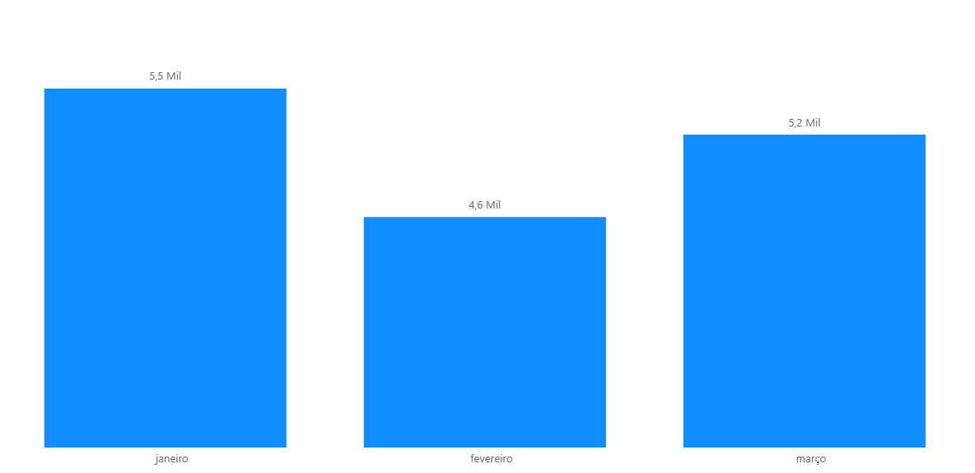
Variação Mensal do Lucro
O lucro mensal teve uma variação negativa de -16% em fevereiro , seguido por uma recuperação de +13% em março
RECUPERAÇÃO DE ~13%
QUEDA DE ~16%

Slide 3
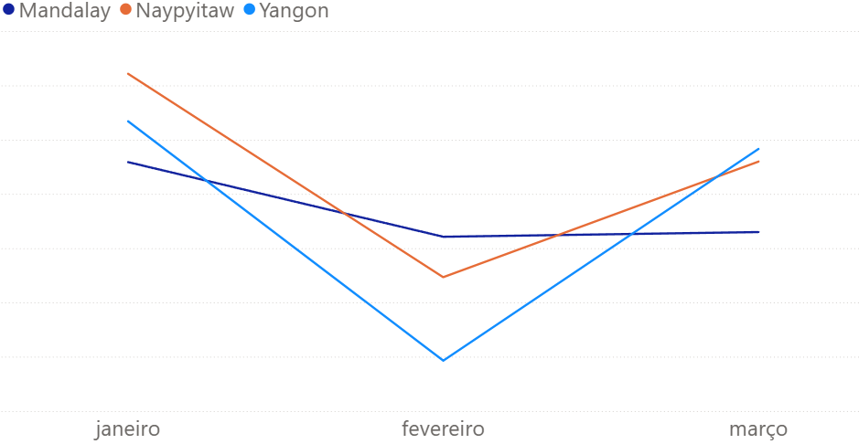
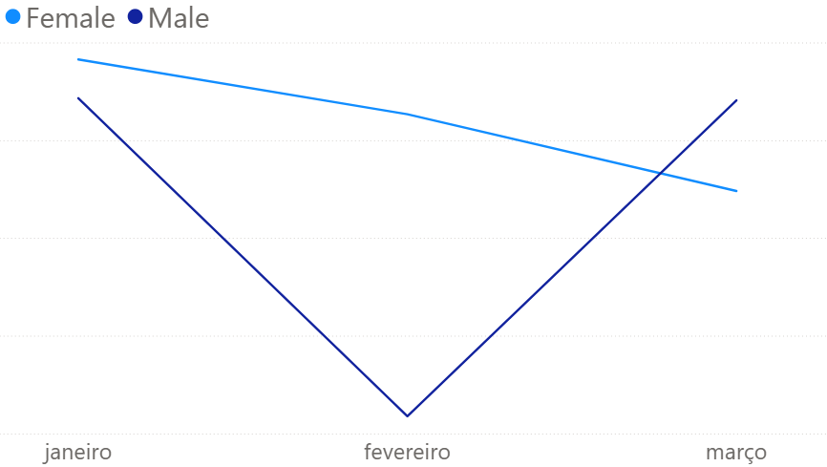
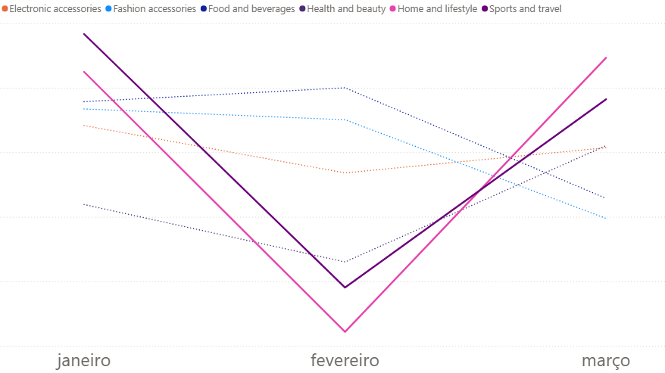
Variação Mensal do Faturamento X Critérios
Mulheres
Nypyitaw
A variação do lucro acompanhou a variação do faturamento entre o publico ‘MASCULINO’, nos departamento de “Esporte” e de “Casa” das cidades de “Yangon” e de “Nypyitaw”.
No mês de março as quedas foram revertidas
Yangon
Homens
outros
Esporte
Casa

Slide 4
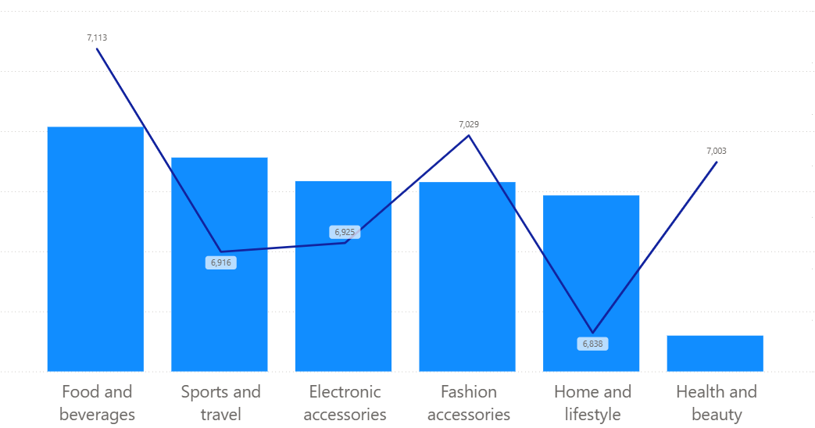
Avaliação x Faturamento
A análise dos dados aponta que o produto com maior faturamento (Comida) é também o produto com maior avaliação positiva dos clientes (7,13).
Os produtos de “Casa” possuem a pior relação entre avaliação dos clientes e faturamento
Avaliação 7,13
Pior resultado
avaliação x faturamento
Faturamento
56 mil
Faturamento
53,8 mil
Avaliação 6,838

Slide 5
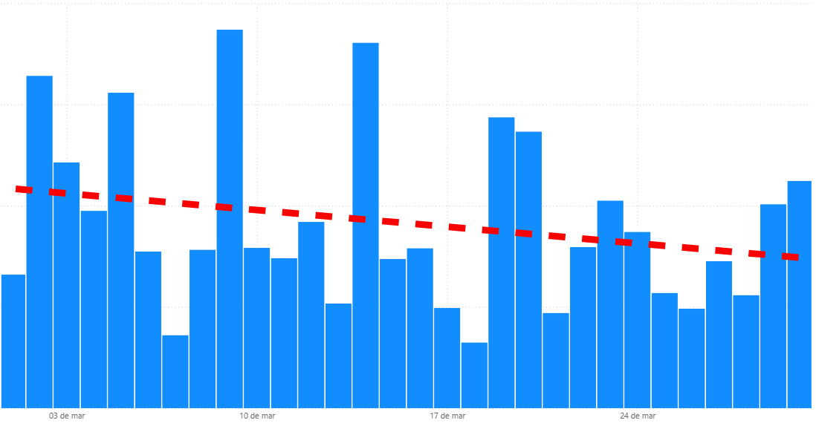
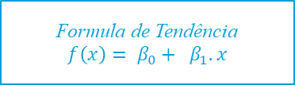
Tendência do Faturamento
Apesar da recuperação do lucro em março , a tendência segue de queda no faturamento.
Variação diária do faturamento em março
Formula de Tendência
$$f\left(x\right)= β_{0}+ β_{1}.x$$
tendência de queda

Slide 6
Impacto nos negócios
Apesar da recuperação no mês de março, a tendência é de queda no faturamento.
Os produtos de “Casa” possuem a pior relação entre avaliação x Faturamento.

